Slide 1
Культура Древнего Рима

Slide 2
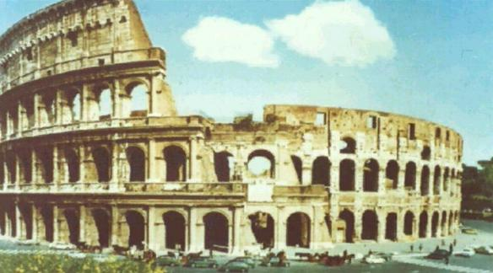
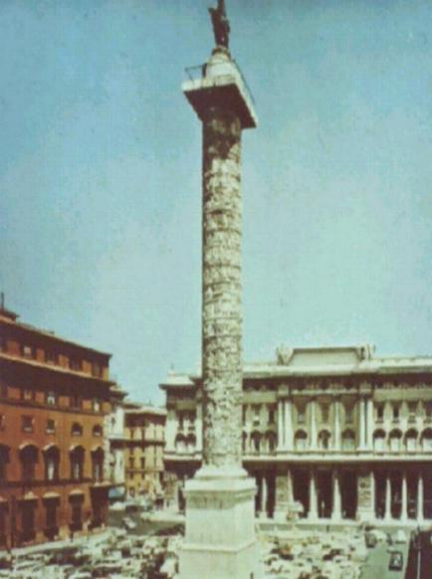
Архитектура
Столицу римской империи и другие большие города украшали великолеп­ные крупные здания - храмы, дворцы, «базилики», портики для прогулок, а также различного вида здания для общественных развлечений, театры, амфитеатры, цирки.

Slide 3
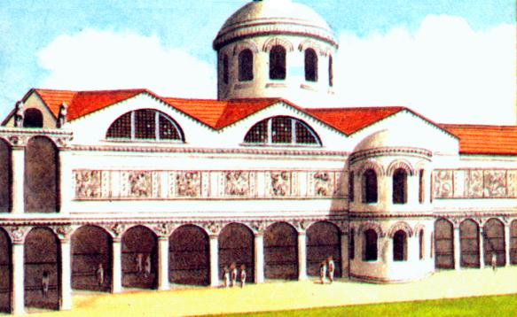
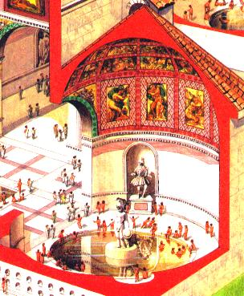
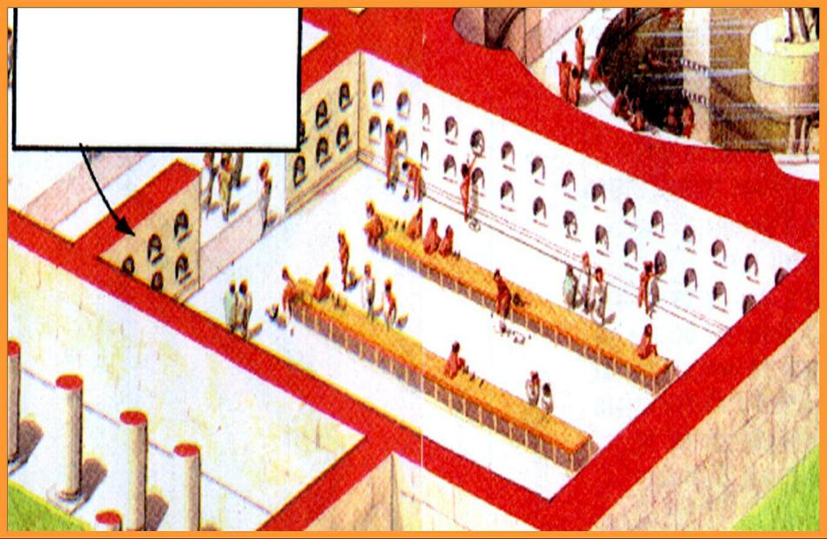
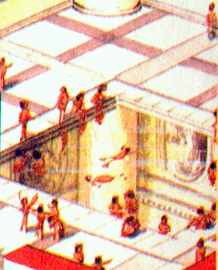

Slide 4
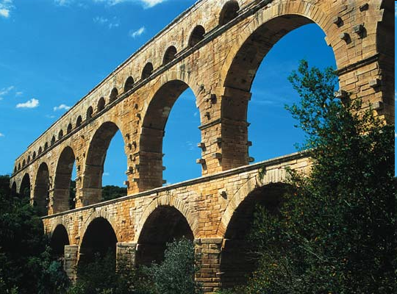
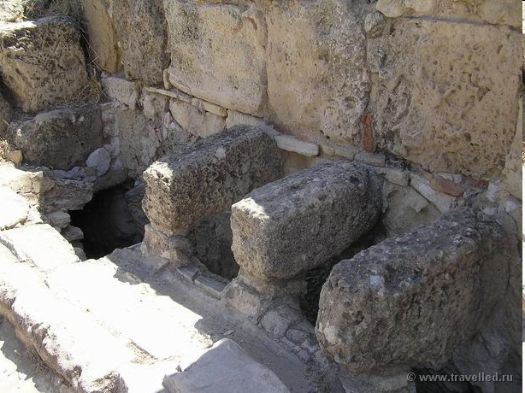
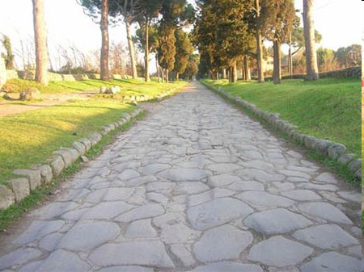
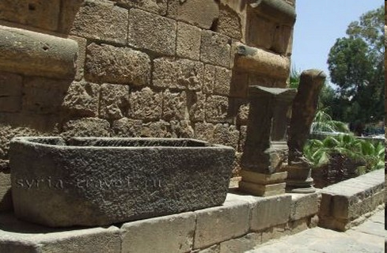
Отличительной чертой городов были каменные мостовые, водопроводы («акведуки»), канализация.

Slide 5
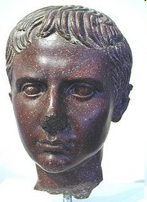
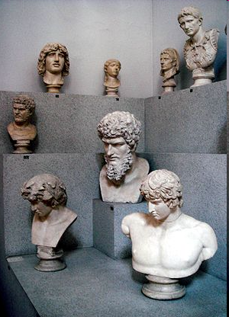
Скульптура
В древнем Риме скульптура ограничивалась преимущественно историческим рельефом и портретом, зато получили развитие изобразительные искусства с иллюзорной трактовкой объемов и форм - фреска, мозаика, станковая живопись, слабо распространенные у греков.

Slide 6
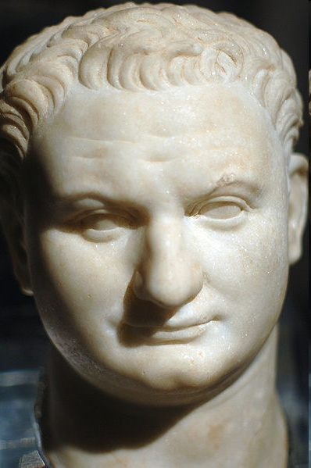
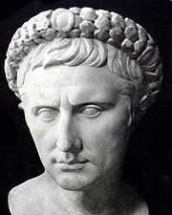
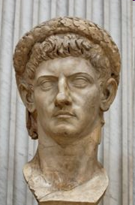
Клавдий.
Император Август
Тит

Slide 7
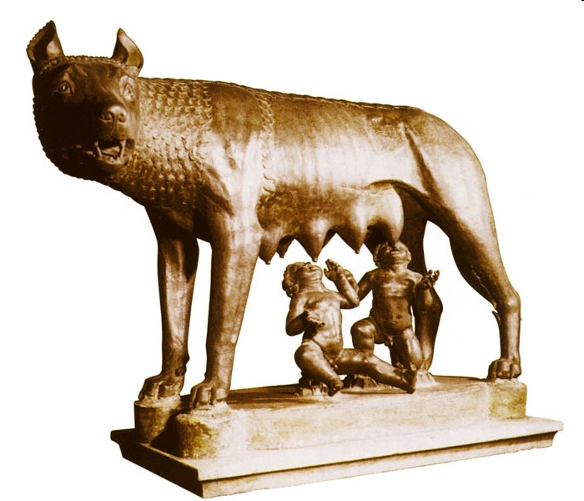
Капитолийская волчица
V век до н.э.
Палаццо Консерватори
Рим, Италия

Slide 8
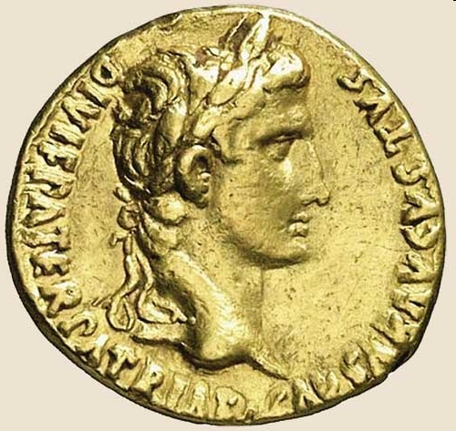
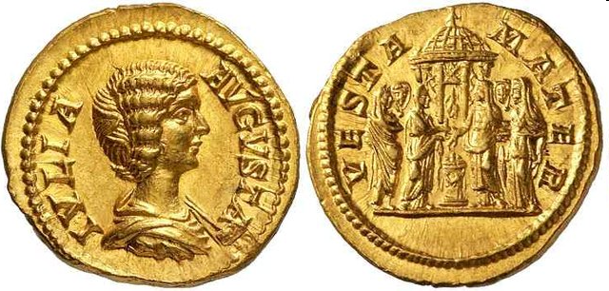
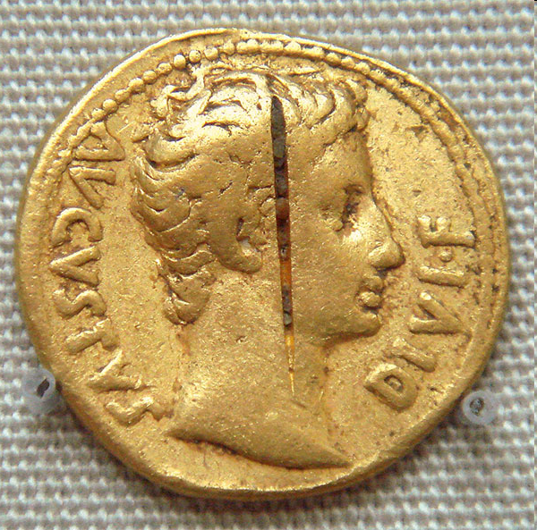
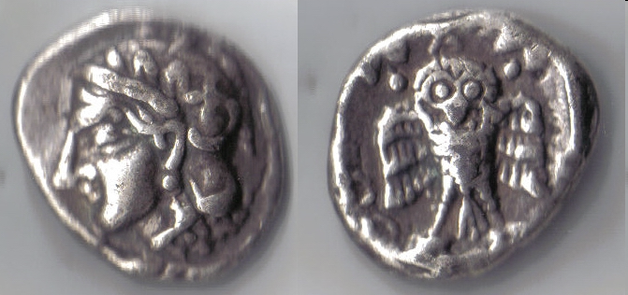

Slide 9
Наука
Римская наука имела в основном прикладной характер. По этой причине всемирное распространение получили именно римская нумерация и юлианский календарь.
Римская цифра | I | V | X | L | C | D | M
Число, которое она обозначает | 1 | 5 | 10 | 50 | 100 | 500 | 1000

Slide 10
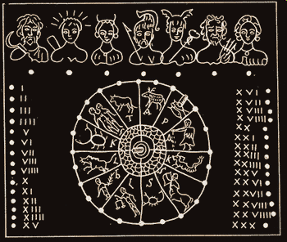
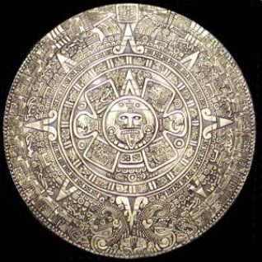
Юлиа́нский календа́рь был разработан группой александрийских астрономов во главе с Созигеном и введён Юлием Цезарем в 45 г до н. э. Юлианский календарь основывался на культуре летосчисления Древнего Египта.

Slide 11
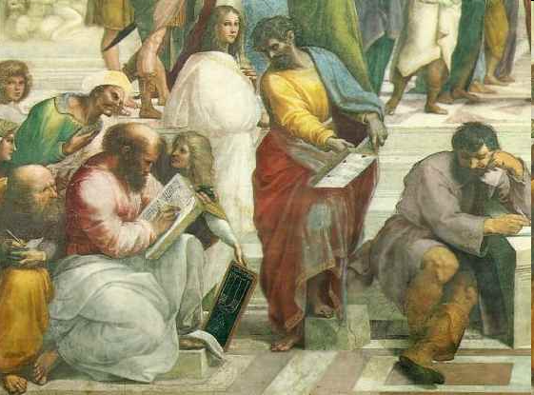
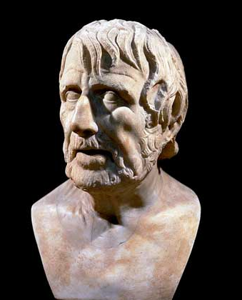
Особенного расцвета достигли юриспруденция и сельскохозяйственные науки, большое число трудов было посвящено архитектуре и градостроительной и военной технике.
Марк Теренций Варрон
Луций Анней Сенека

Slide 12
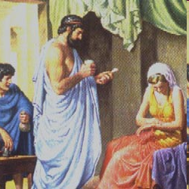
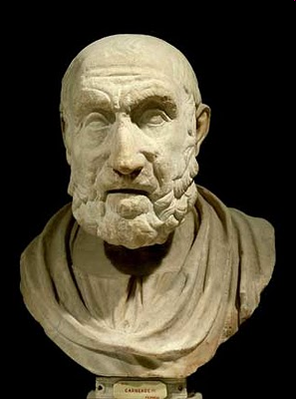
Среди выдающихся медиков Древнего Рима можно отметить:
Диоскорид — фармаколог и один из основателей ботаники,
Соран Эфесский — акушер и педиатр,
Клавдий Гален — талантливый анатом, раскрывший функции нервов и головного мозга.

Slide 13
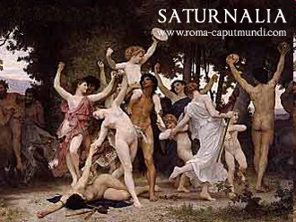
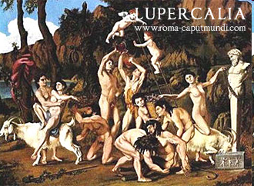
Праздники
Древние римляне отмечали в году более 50 праздников.
Наиболее крупными религиозными праздниками были праздники, связанные с культом земледельческих богов:
виналии - праздник виноградного сбора,
сатурналии - праздник посевов,
луперкалии - праздник пастухов и др.

Slide 14
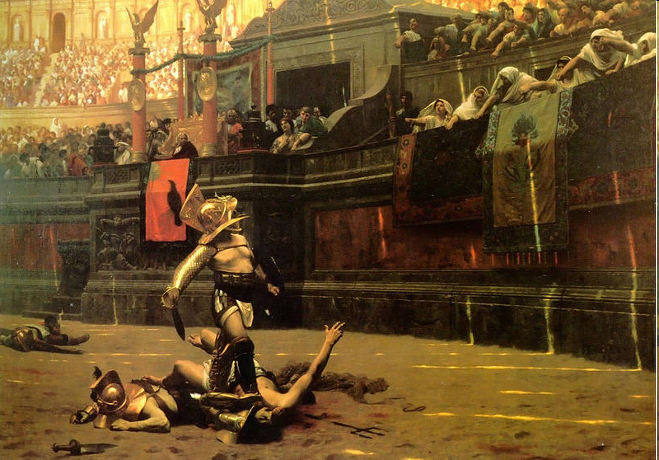
Самым ранним римским гражданским праздником был праздник Римских игр.
Необычайное развитие получают в Риме
гладиаторские бои.
В случае, если раненый гладиатор оставался в живых, его участь решалась публикой.

Slide 15
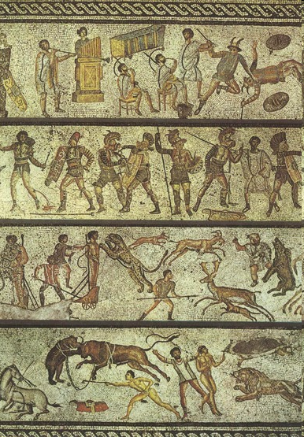
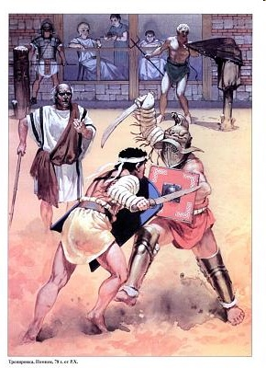
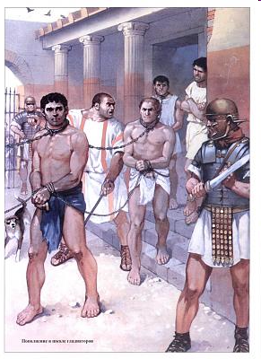

Slide 16
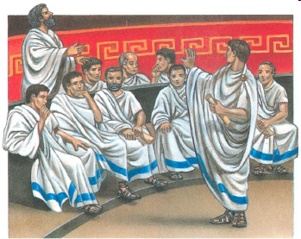
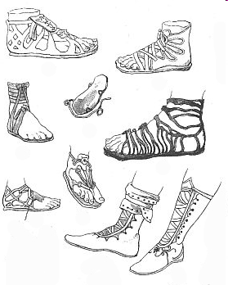
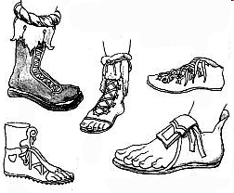
Одежда
Туника и тога — основа древнеримского мужского костюма. Костюм римлянина дополняется полусапогами или сандалиями с задниками.

Slide 17
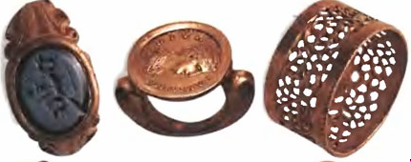
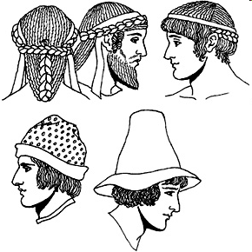
Украшения: кольца, перстни из различных металлов, которые носят по 5-6 штук на каждом пальце.
В историю вошла прическа «голова Тита» из коротких локонов с бакенбардами, названная по имени римского императора Тита Веспасиана.

Slide 18
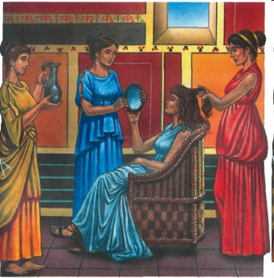
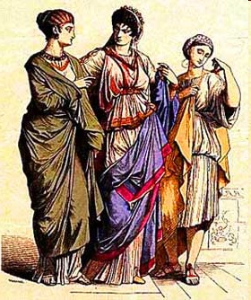
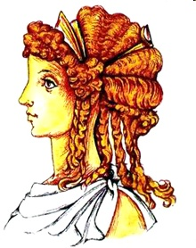
Женская туника по покрою не отличалась от мужской. Верхней женской одеждой был драпирующийся плащ — палла.
Прическа – высокая, на веерообразном каркасе, с накладками из искусственных волос.
Обувь римлянок — мягкие башмаки из цветной кожи, отделанные вышивкой или металлическими бляшками.

Slide 19
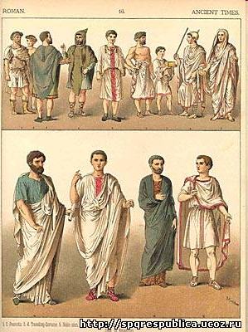
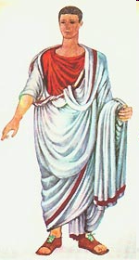

В костюмах сочетались яркие цвета — красные, фиолетовые, коричневые, пурпурные, желтые.
Парадным цветом одежды был белый.
Поздние римские ткани имели геометрическую орнаментацию — круги, квадраты, ромбы и т.д.

Slide 20
Домашнее задание
Подготовка к контрольной работе по теме
«Культура Древнего Рима»

